Slide 1
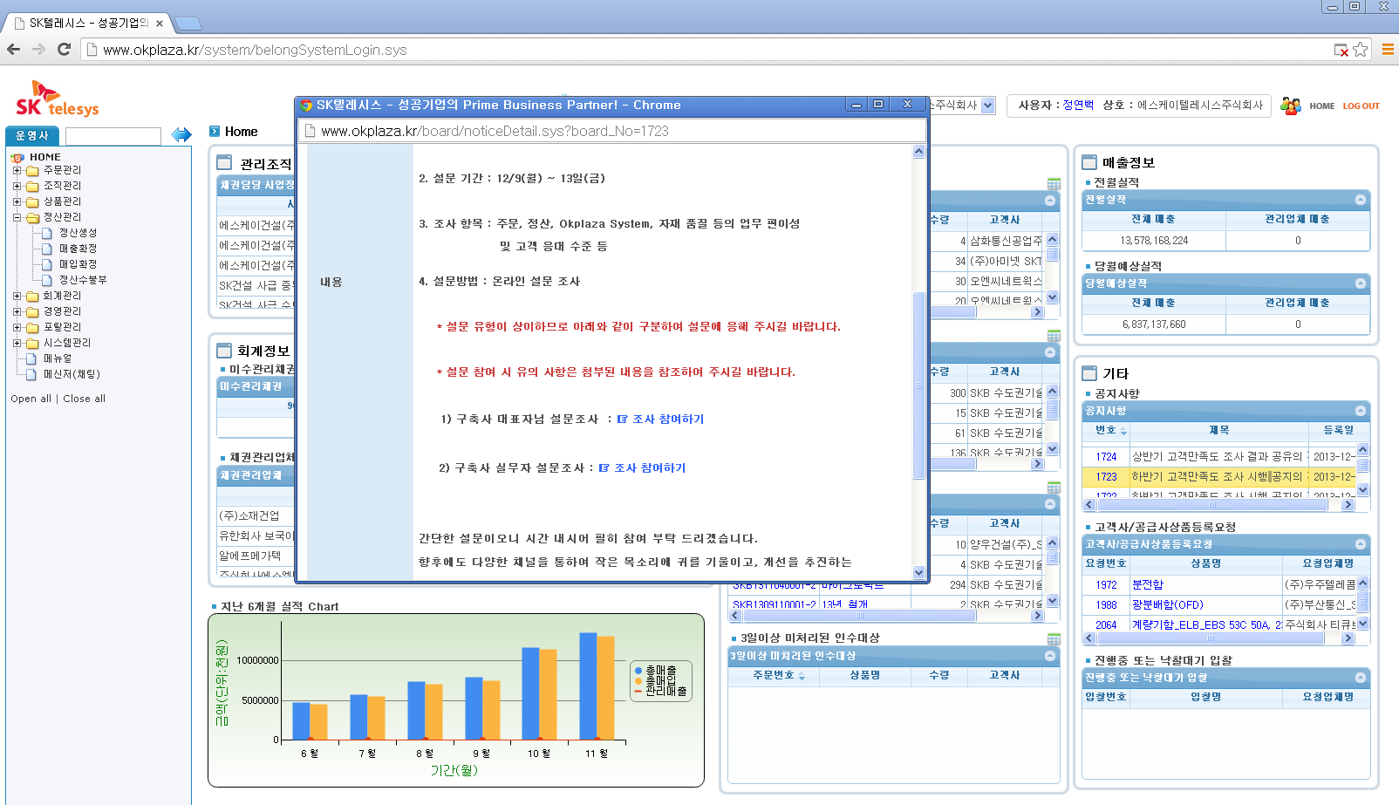
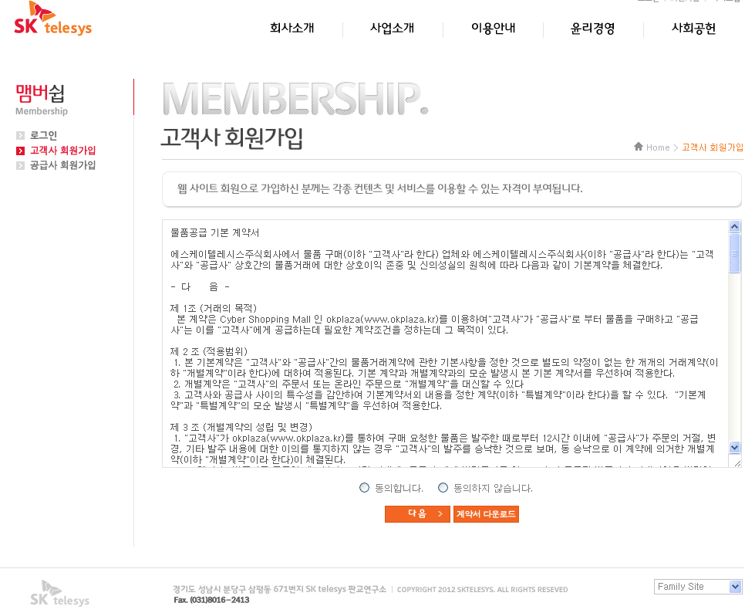
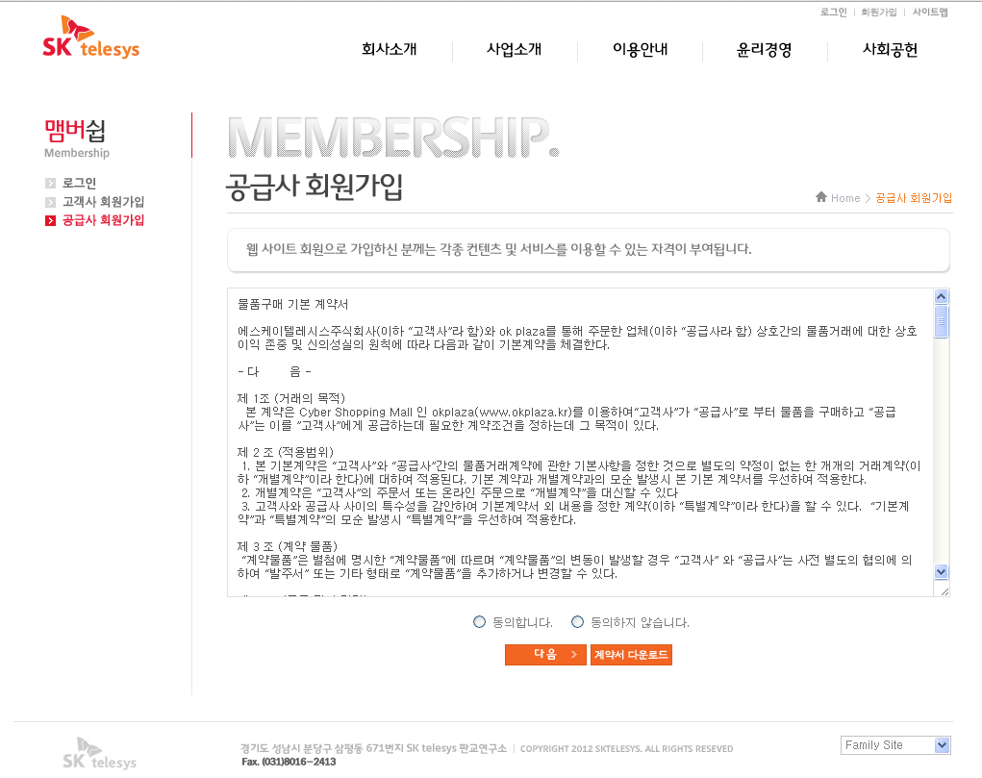
고객사 회원가입 시 동의하는 화면
타이틀 변경
물품공급계약서
개정 내용 공지
☞ 물품공급서 계약 전자 서명
기존 계약서에 내용추가
물품공급계약 (구축사용)
변경 계약서로 내용 변경
공지사항은 SKTS에서 직접 작성(구매사,공급사 따로 팝업할 예정)
URL 링크 연결
URL 링크 연결
타이틀 변경
물품공급계약 (공급사용)
변경 계약서로 내용 변경
기존 계약서에 내용추가

Slide 2
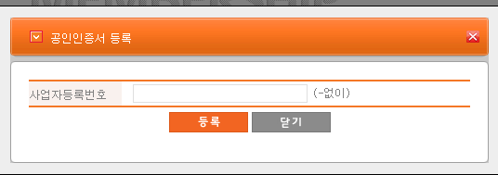
이미 변경 계약을 체결한
업체가 재 진입할 경우
진행 제한
물품공급계약 (구축사용)
이미 계약을 체결한 업체의 경우 로그인 시점에서 해당 변경 계약서를 다시 확인 하도록 함
사업자등록번호 조회
물품공급계약 (공급사용)
공인인증서 서명
동의하고, 다음 클릭
물품공급계약이 변경 체결 되었습니다.
감사합니다.
확인

Slide 3
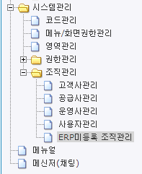
변경 계약 관련 DB 생성 필드
조회조건: 법인명, 계약여부
엑셀다운
순 번 | 구분 | 사업자등록번호 | 법인명 | 사용자 ID | 사용자명 | 계약 VER | 계약여부 | 변경 계약일
 |  |  |  |  |  |  | 예 | 년,월,일,시,분
변경 계약, 신규 업체의 DB
및 계약일 관리 실시
구분 : 구매사 또는 공급사
사용자ID : 계약서명한 사용자ID - 삭제
계약VER : 물품공급계약서(구매사VER1.1) – 명칭 바뀔수 있음
메뉴 구성
ㅇ 메뉴 추가
- 물품공급계약서 서명내역

Slide 4
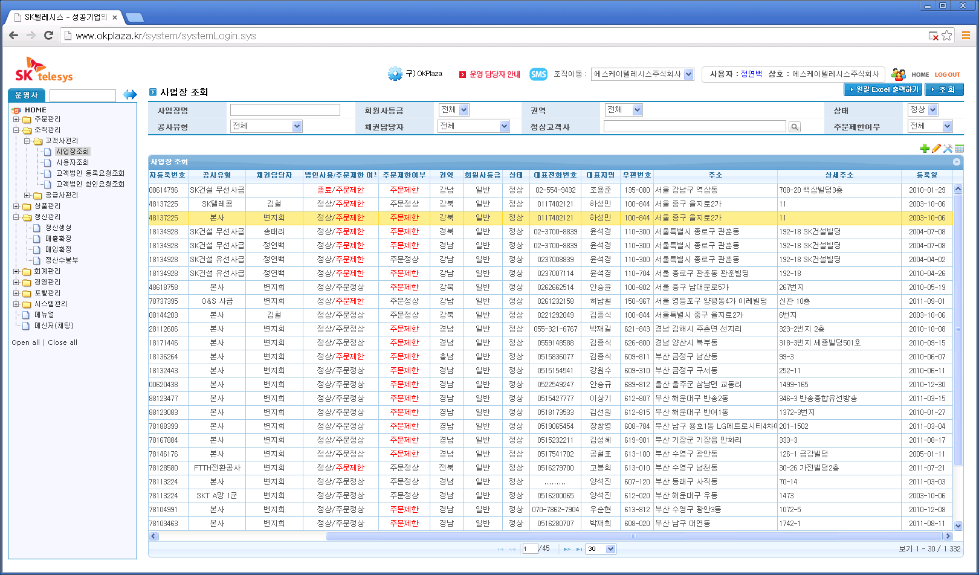
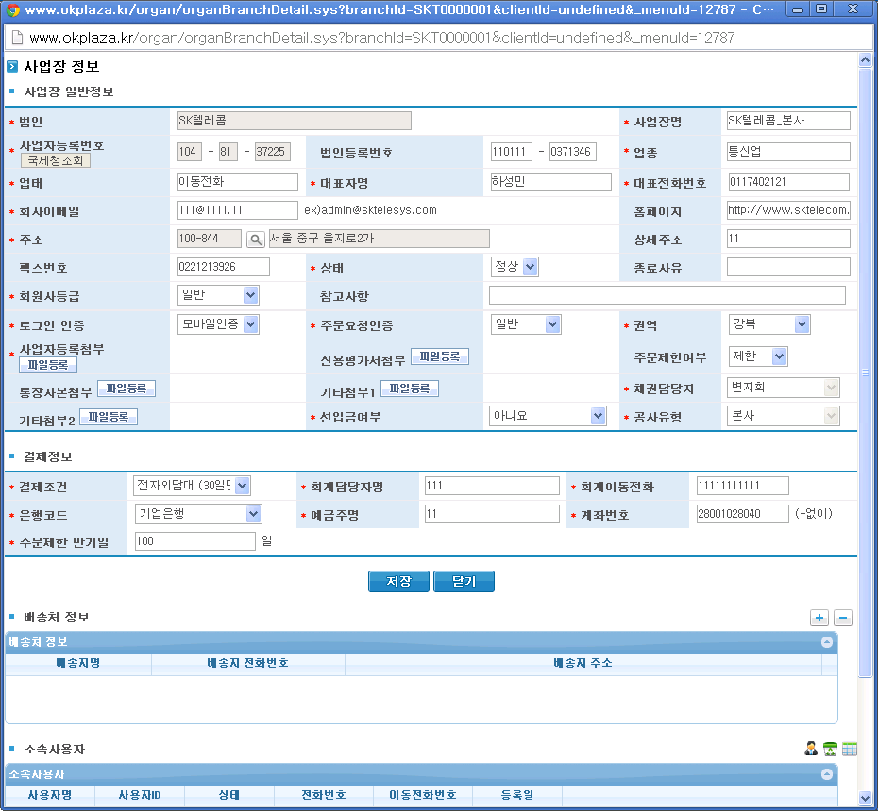
계약일 필드 추가
참고 사항 축소
계약일 : 13년 12월 20일
사업장정보
화면

